Slide 1
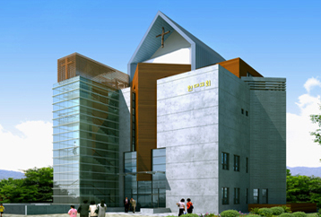
하나님께 예배드려요!

Slide 2
2015년 9월 13일 어린이 예배
오늘은
성령감림 후 제16주일
입니다.

Slide 3
예배로의 부름
하나님은 영이시니
예배하는 자가 신령과
진정으로 예배할지니라(요 4:24)

Slide 4
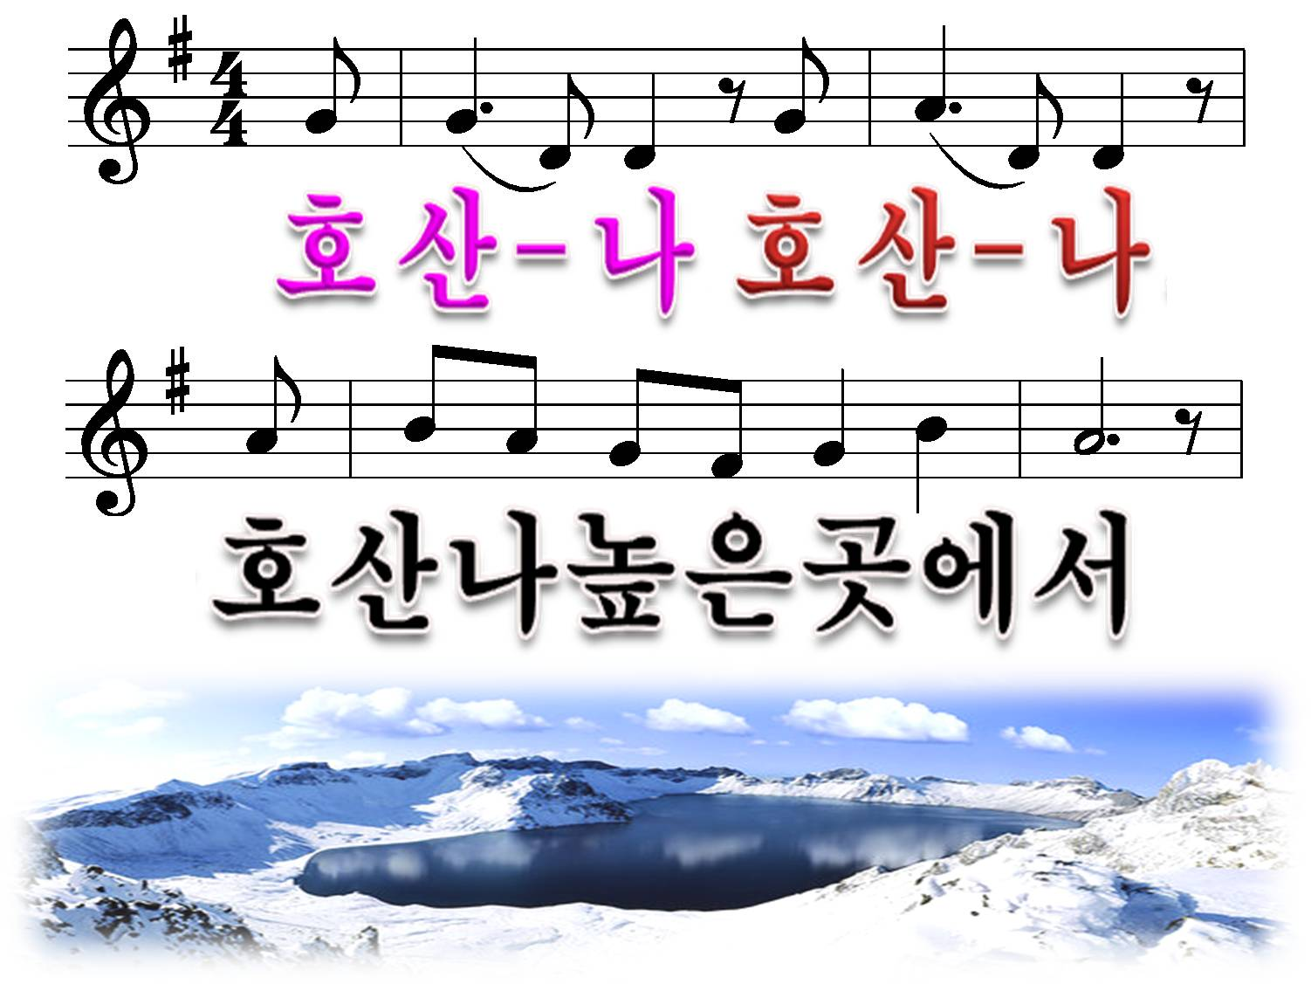

Slide 5
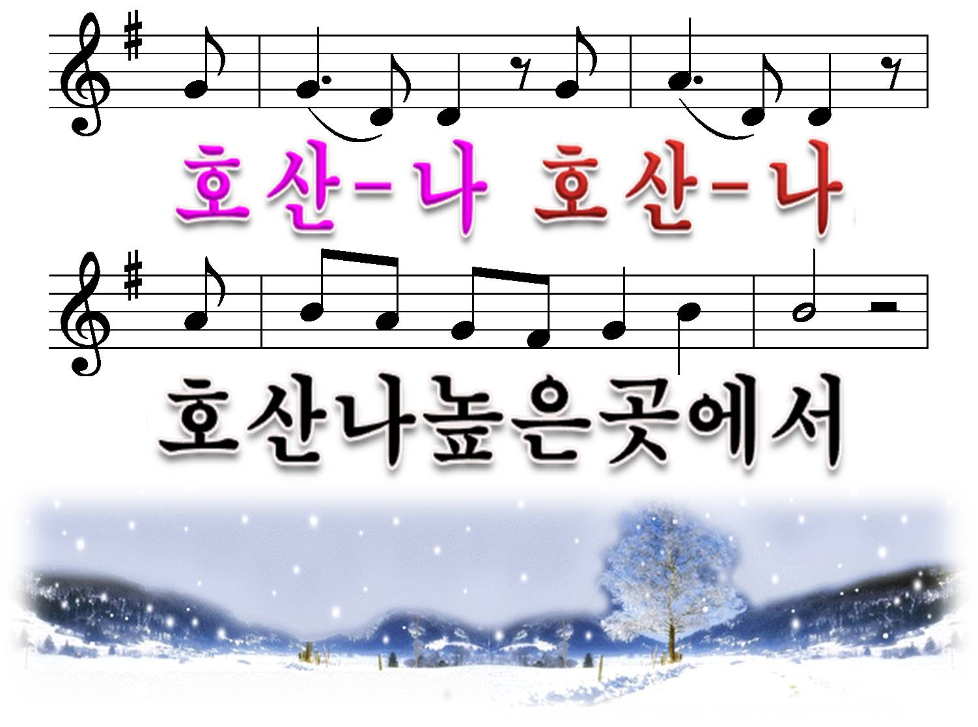

Slide 6
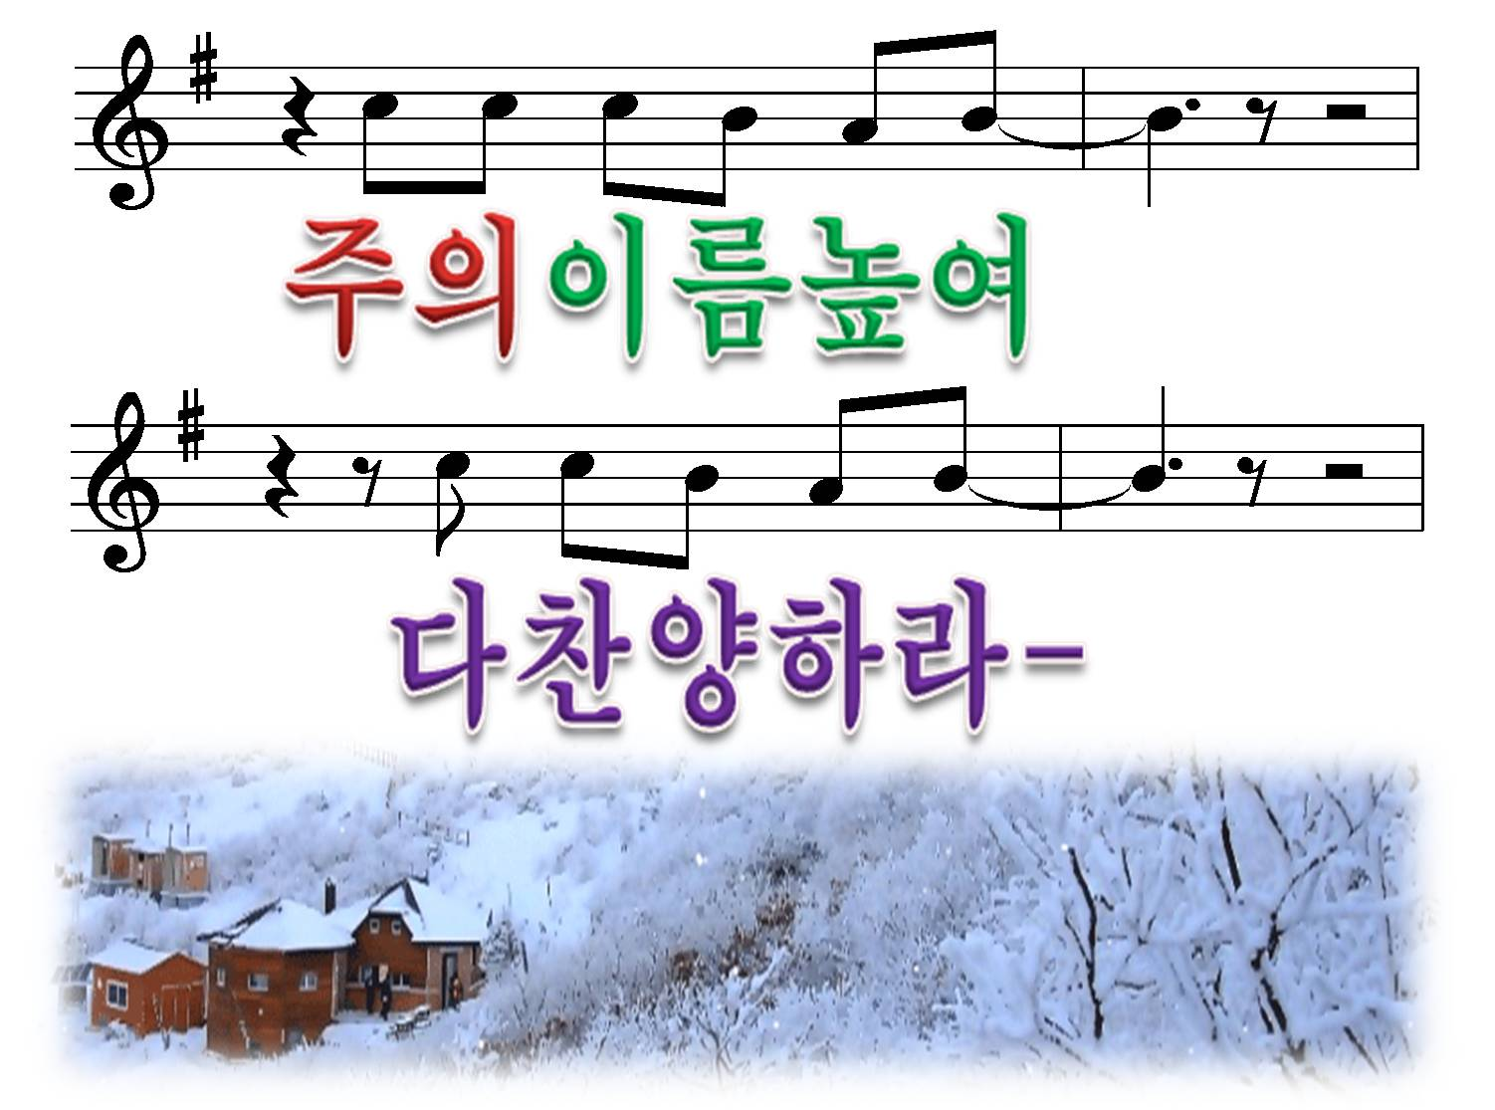

Slide 7


Slide 8
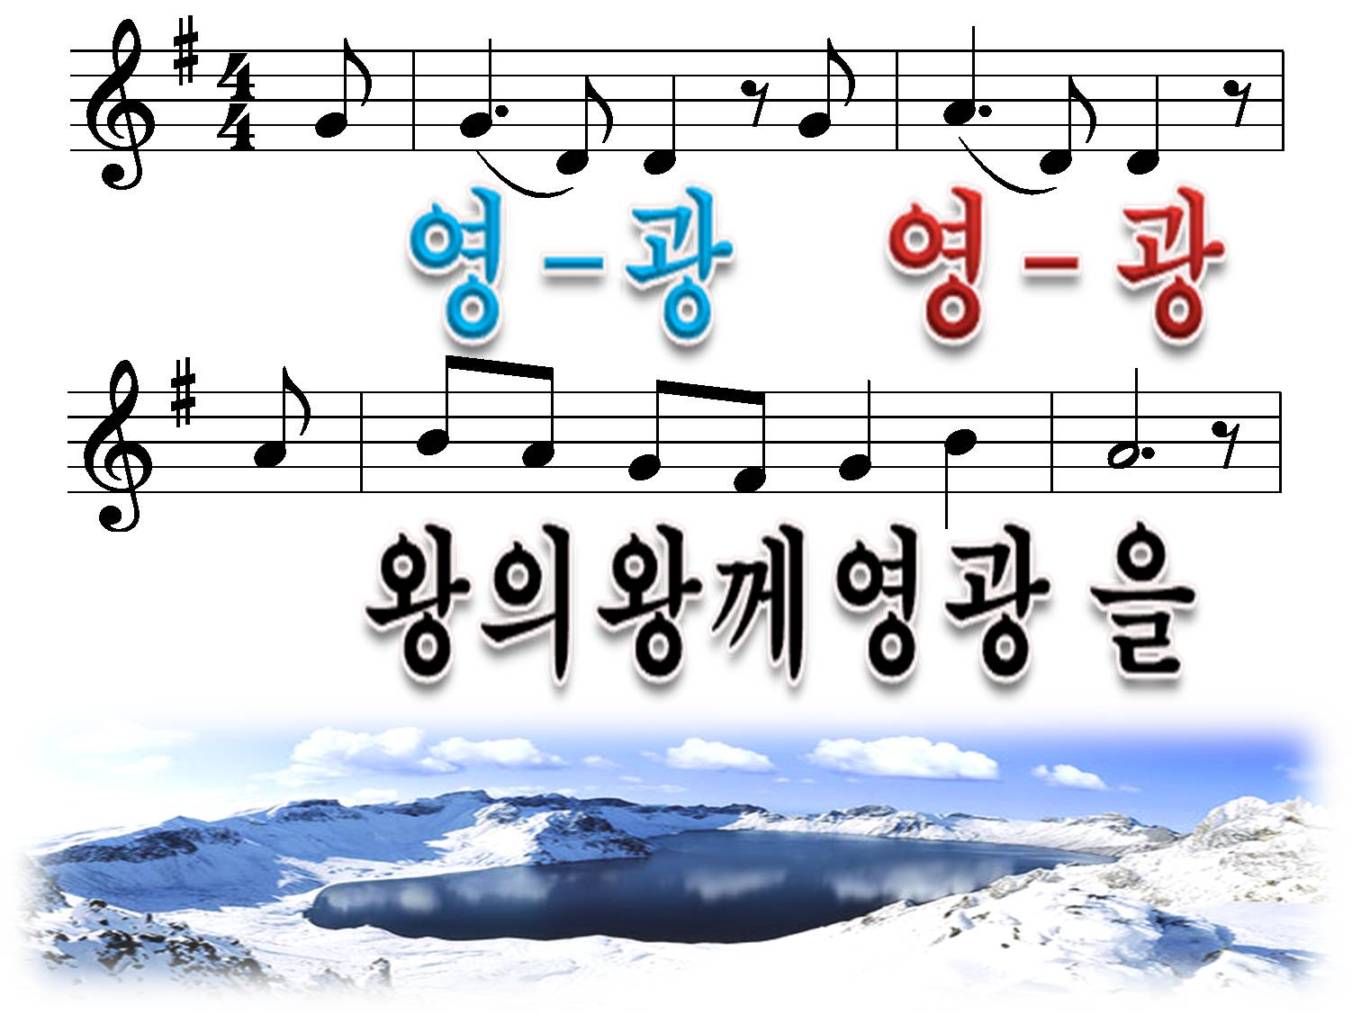

Slide 9
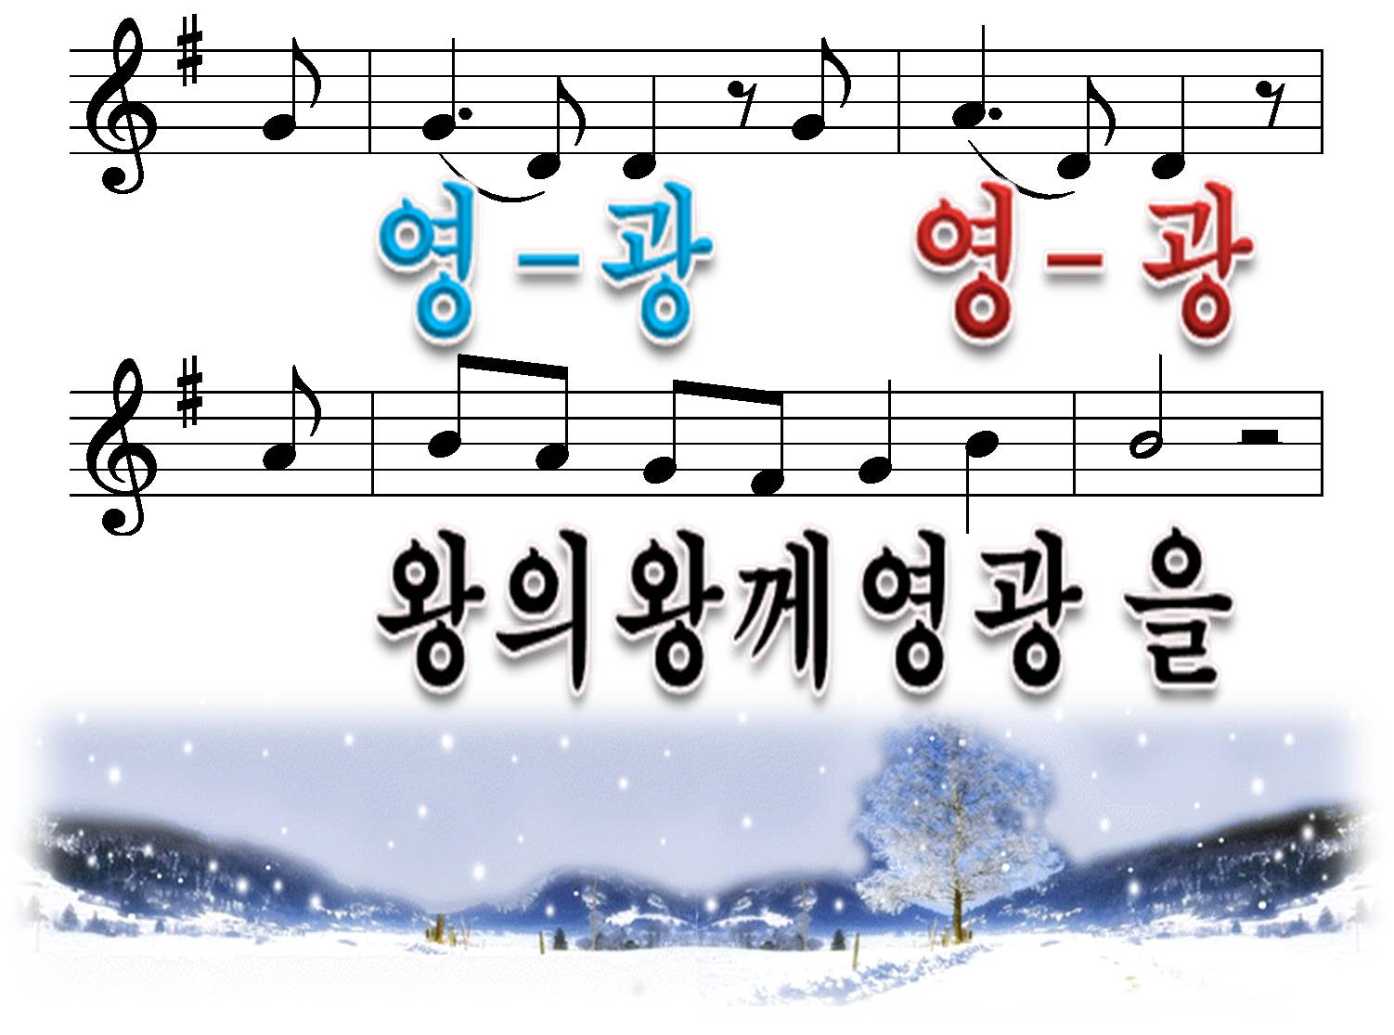

Slide 10
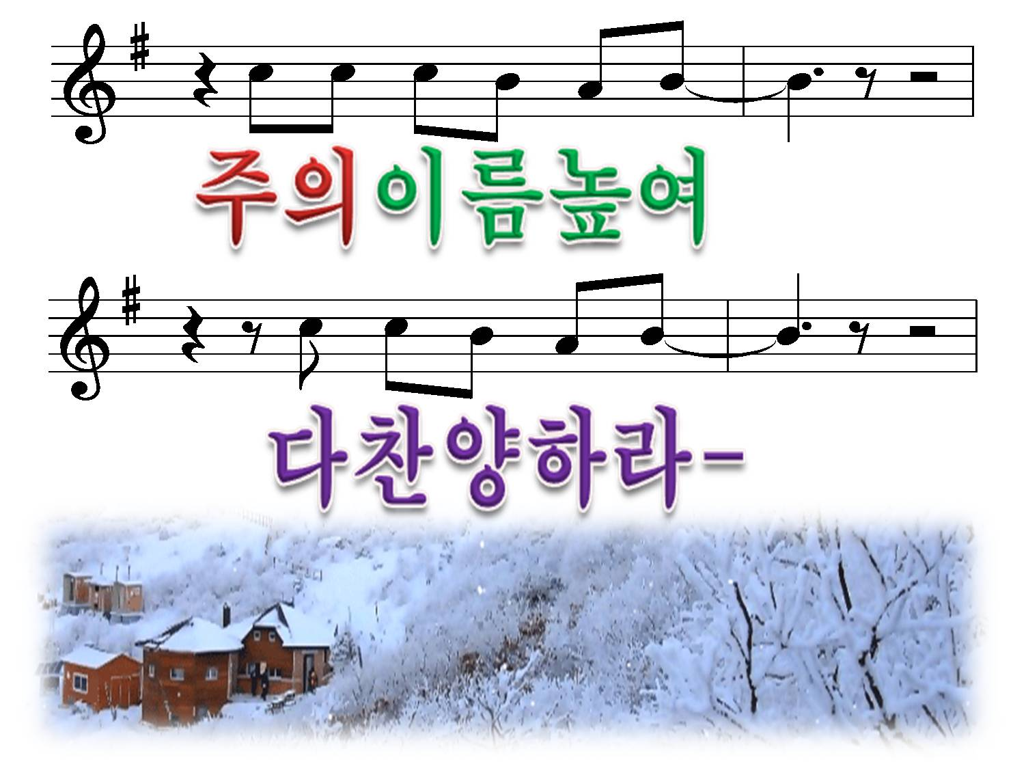

Slide 11


Slide 12
공동기도
하나님 아버지의 크신
사랑이 지금 예배 드리는 우리들의 마음에 함께 하고 계심을 감사합니다.

Slide 13
공동기도
전도사님, 선생님들과
우리들 모두가 예배를
소중히 여기고,
마음으로 예배를 드리게
해 주세요.

Slide 14
공동기도
하나님께서 예배에 함께
계심을 깨닫게 해주시고,
두 손 모아 기도하는
우리들의 작은 소리에도
응답해 주세요.

Slide 15
공동기도
순간순간마다 하나님이
사랑하고 계심을 확실히
깨달아 내가 하나님의 귀한
자녀임을 알길 원합니다.
예수님의 이름으로
기도합니다. 아멘!

Slide 16
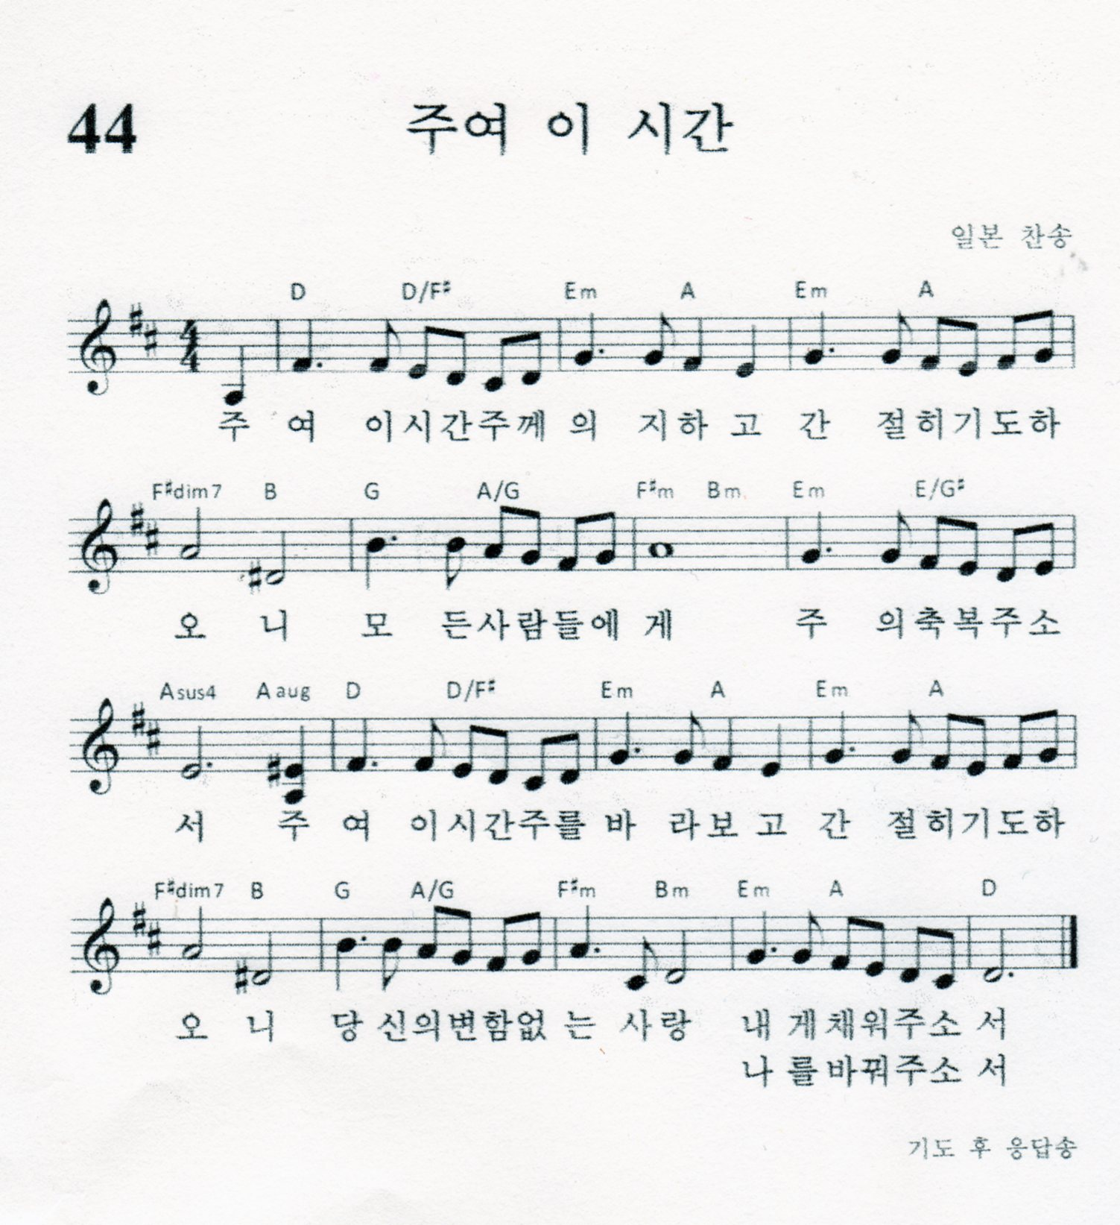
주여 이 시간
①

Slide 17
②

Slide 18
나누어 읽는 말씀
동 주 : 주님께 감사 드려라.
그는 선하시며,
회 중 : 그의 인자하심이 영원하다.
동 주 : 너희는 주님께 감사하면서,
그의 이름을 불러라.

Slide 19
나누어 읽는 말씀
회 중 : 그가 하신 일을 만민에게
알려라.
동 주 : 주님의 인자하심을
감사하여라
회 중 : 사람들에게 베푸신 주님의
놀라운 구원을 감사하여라.

Slide 20
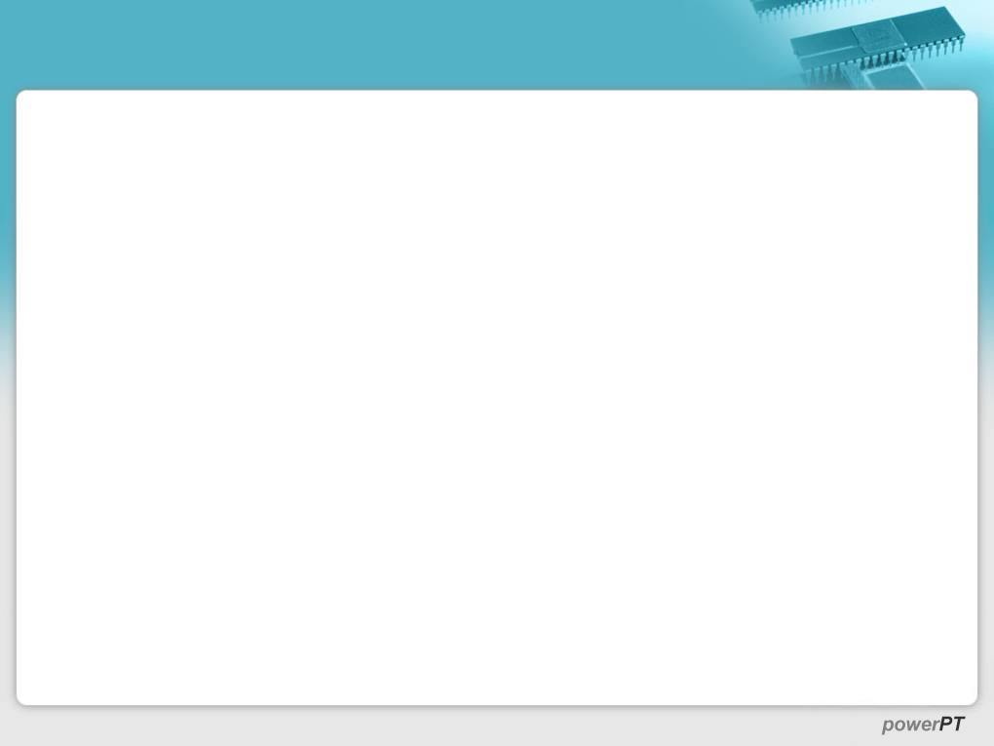
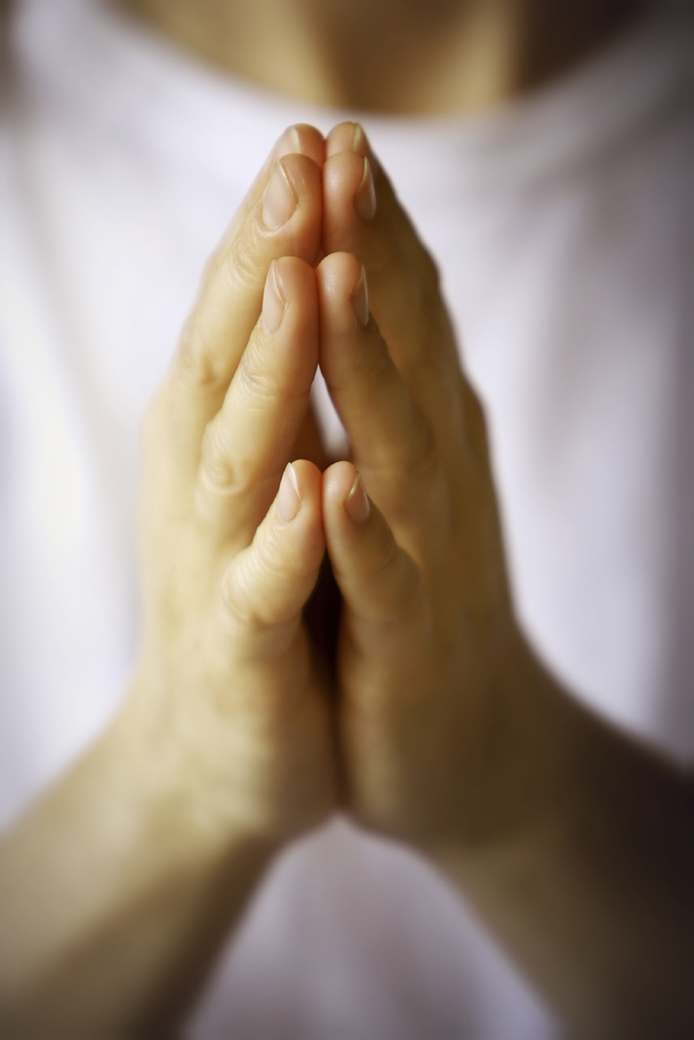
사 도 신 경
전능하사 천지를 만드신
하나님 아버지를 내가 믿사오며,
그 외아들 우리 주 예수 그리스도를
믿사오니,
이는 성령으로 잉태하사
동정녀 마리아에게 나시고,

Slide 21
본디오 빌라도에게 고난을 받으사,
십자가에 못박혀 죽으시고,
장사한 지 사흘 만에 죽은 자 가운데서
다시 살아나시며
하늘에 오르사, 전능하신 하나님 우편에
앉아 계시다가,
저리로서 산 자와 죽은 자를 심판하러
오시리라.

Slide 22
성령을 믿사오며, 거룩한 공회와,
성도가 서로 교통하는 것과,
죄를 사하여 주시는 것과,
몸이 다시 사는 것과,
영원히 사는 것을 믿사옵나이다.
아멘.

Slide 23
대표 기도 – 장민서 어린이

Slide 24
설 교 – 김광래 전도사님

Slide 25
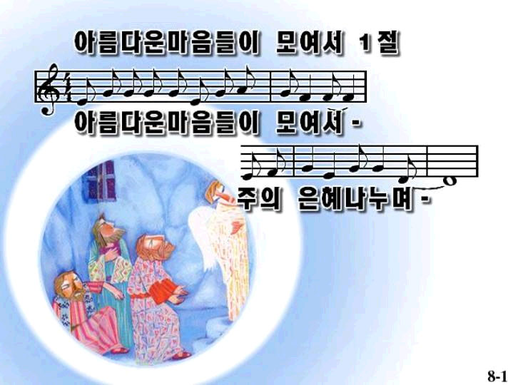

Slide 26
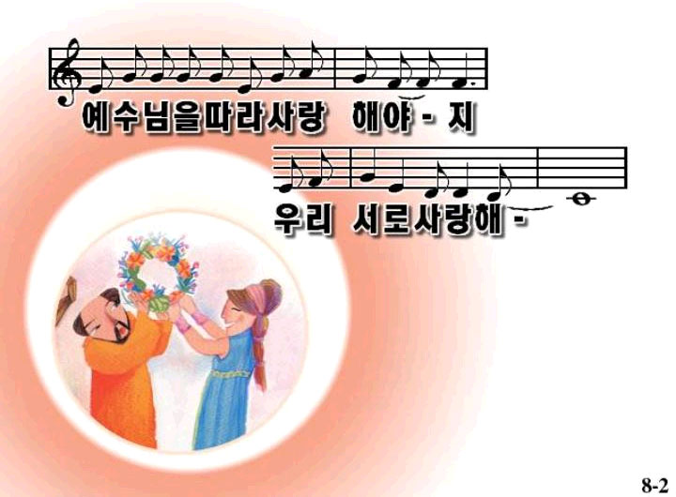

Slide 27
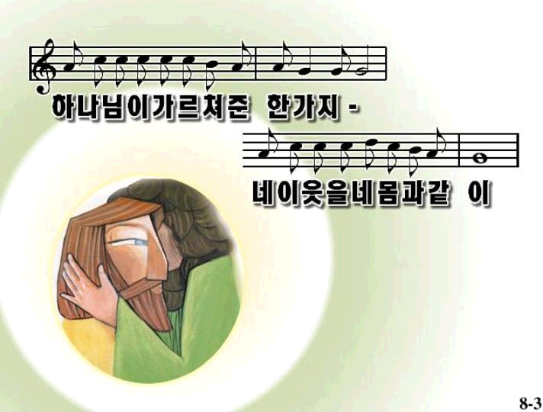

Slide 28
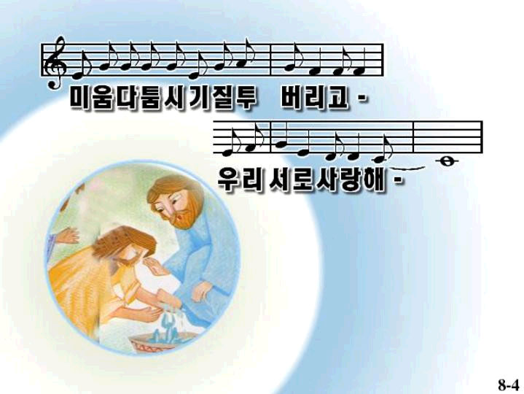

Slide 29
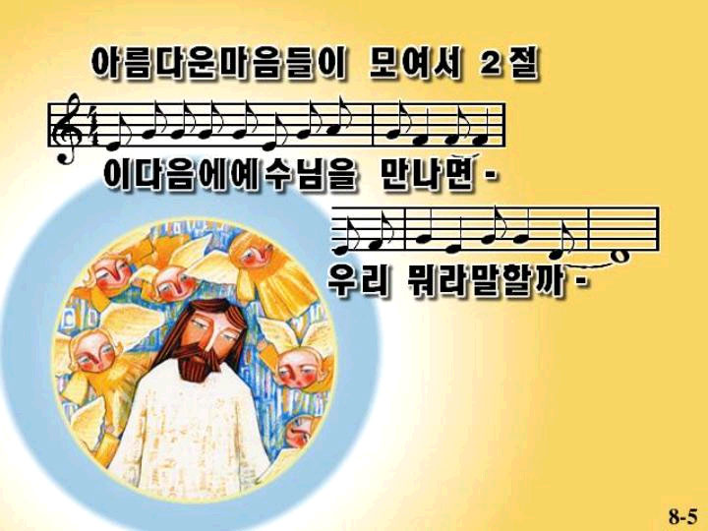

Slide 30
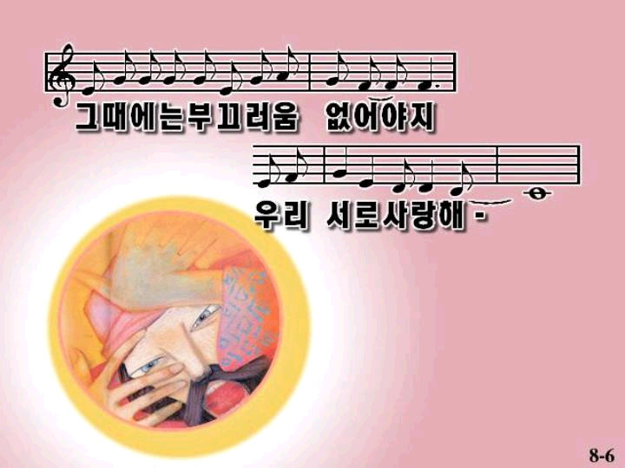

Slide 31
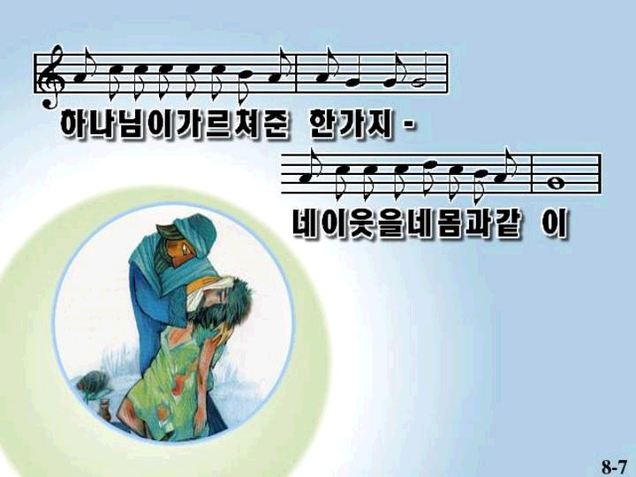

Slide 32
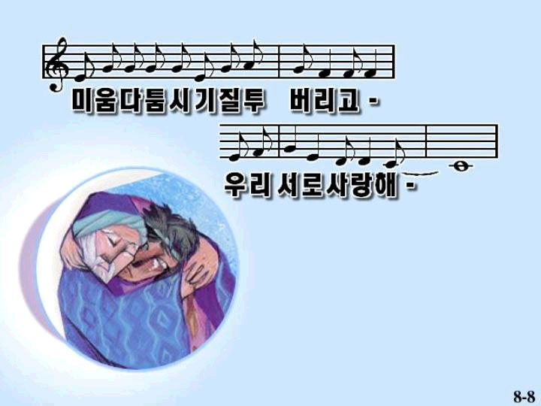

Slide 33
헌금 기도 – 남서연 어린이

Slide 34
광 고
1
2
3
Notes:
마우스 오른쪽 클릭 후 텍스트편집(문자열추가) 버튼 누른후 텍스트 삽입 바랍니다

Slide 35
주기도문
하늘에 계신 우리 아버지여
이름이 거룩히 여김을 받으시오며
나라가 임하시오며
뜻이 하늘에서 이루어진 것같이
땅에서도 이루어지이다
오늘 우리에게 일용할 양식을 주시옵고

Slide 36
우리가 우리에게 죄 지은 자를
사하여 준 것같이
우리 죄를 사하여 주시옵고
우리를 시험에 들게 하지 마시옵고
다만 악에서 구하시옵소서
나라와 권세와 영광이 아버지께
영원히 있사옵나이다 아멘.

